Slide 1
ЧТО НУЖНО ЗНАТЬ
ПОДРОСТКУ ПРИ ПОСТУПЛЕНИИ В ОРГАНИЗАЦИЮ СПО
Родительский всеобуч
Ведущие: Черкасова Жанна Петровна
Баева Надежда Акимовна
Черемхово, 2021

Slide 2
По данным «Росстата»
Среднее профессиональное образование – 25%
Высшее образование – 23%
NN

Slide 3
Идут в СПО
После 9-го класса – 40%
После 10-11 класса – 15-17 %
Более 50%
NN

Slide 4
В чем разница?
Высшее образование
Среднее профессиональное образование
стать специалистами, в том числе, узко направленными, в более короткие сроки;
сразу перейти к профессиональной деятельности, к зарабатыванию денег;
имеют возможность подрабатывать на производстве или в других сферах;
подготовка специалистов-практиков
нацелено на подготовку кадров более высокой квалификации, с опорой на фундаментальные знания, научные исследования и мировой научный опыт;
выпускники имеют большее преимущество при трудоустройстве;
преимущества в выстраивании перспективы карьерного роста
NN

Slide 5
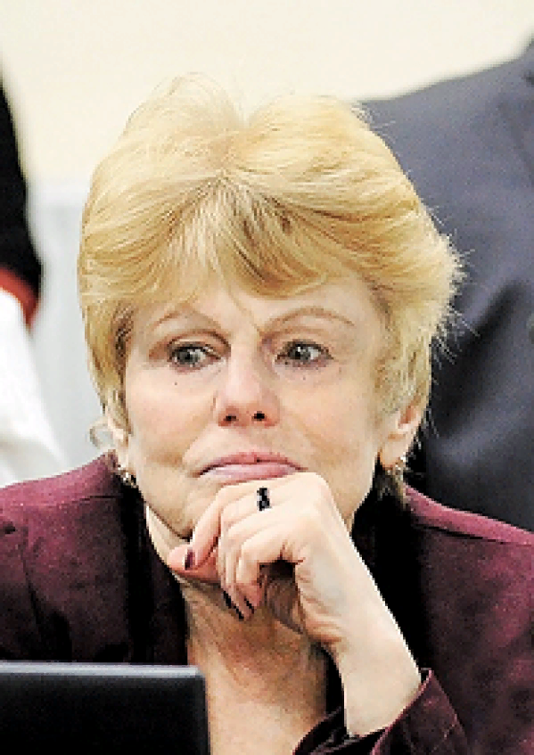
Директор Центра экономики непрерывного образования РАНХиГС Т.Л. Клячко
«Родители считают, что сейчас, в период экономической турбулентности, ребенок должен пойти в систему СПО, получить хотя бы профессию, чтобы он был самодостаточным в жизни, начал зарабатывать, а потом смог пойти в вуз и самостоятельно оплачивать обучение. Снимается нагрузка с семьи. Даже хорошо учащиеся ребята стали идти в СПО, что раньше было непрестижно…»
NN

Slide 6
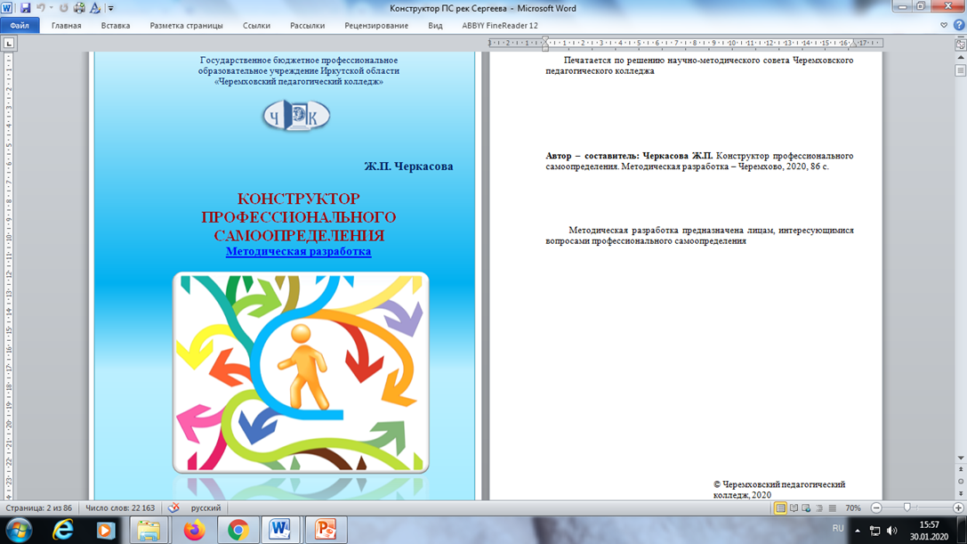
Конструктор профессионального самоопределения
NN

Slide 7
Практические советы для родителей и их детей, определяющихся с выбором ПО
1. Определится с интересующимися профессиональными организациями.
2. Узнать как можно больше о профессиональной организации:
- посетить, а лучше изучить официальный сайт в сети интернет;
- проверить наличие у профессиональной организации лицензии и государственной аккредитации (вкладка документы);
- ознакомится с правилами приема, которые размещены во вкладке «Абитуриент» (или «Приемная комиссия», или «Прием 2021, или др.), количеством бюджетных мест, перечнем вступительных испытаний, порядком учета индивидуальных достижений;
- узнать о местах и возможностях дальнейшего трудоустройста.
3. Ознакомится с механизмом подачи документов (как правило, очно и в электронной форме).
4. Ознакомится с перечнем документов, необходимых для приема на обучение.
5. Если надо отцифровать документы и направить их в приемную комиссию.
6. Ознакомиться с ранжированным списком поступающих после его размещения на официальном сайте.
7. Ознакомится с приказом на зачисление в профессиональную организацию.
8. Заселение в общежитие (если необходимо), предварительно ознакомившись с правилами.
9. Уточнение сроков начала обучения.
10. Знакомство с куратором, классным руководителем группы.
NN

